Slide 1
SINAV SİSTEMİ
JAVA SWİNG TABANLI MASAÜSTÜ UYGULAMASI

Slide 2
PROJENİN AMACI
1. Eğitimde Dijitalleşmeyi Desteklemek: Bu proje, eğitim süreçlerini internet tabanlı bir platforma taşımayı amaçlıyor. Özellikle sınav, alıştırma ve ders materyallerini yönetmek isteyen hocalar için kolay bir çözüm sunmayı hedefliyor.
2. Zaman ve Mekan Bağımsızlığı Sağlamak: Hocalar ve öğrenciler, sınav ve ders materyallerine herhangi bir cihazdan ve her yerden erişim sağlayabilir. Bu, özellikle uzaktan eğitim dönemlerinde büyük bir avantaj sağlar.
3. Kullanıcıların İş Yükünü Azaltmak:
Hocalar: Sınav hazırlamak ve ders materyallerini düzenlemek daha hızlı ve etkili bir şekilde gerçekleştirilebilir.
Öğrenciler: Gerekli materyallere kolay erişim sağlayarak zamandan tasarruf edebilir ve öğrenim süreçlerini iyileştirebilir.

Slide 3
Projenin Hedefleri:
1. Kullanıcı Dostu Bir Arayüz:
Hem hoca hem de öğrenci panellerinin kolay anlaşılır ve işlevsel olması hedeflenmiştir.
Karmaşık menüler yerine sade ve işlevsel bir tasarım kullanılmıştır.
2. Geniş Kapsamlı Özellikler:
Hocalar için:
Sınav oluşturma ve düzenleme
Alıştırma ekleme
Ders slaytlarını yükleyip yönetme
Öğrenciler için:
Sınavlara katılım
Alıştırma ve ders slaytlarını görüntüleme
3. Güvenlik ve Verilerin Korunması:
Kullanıcıların kişisel bilgilerinin ve sınav içeriklerinin korunması öncelik taşır.
Veritabanı güvenliği için çeşitli şifreleme ve doğrulama mekanizmaları kullanılmıştır.
4. Gelecekteki Gelişimlere Uyum:
Sistemin, ileride online sınav sonuçlarını analiz edebilme veya raporlama gibi ek özelliklerle geliştirilmesi mümkün olacak şekilde tasarlanması planlanmıştır.

Slide 4
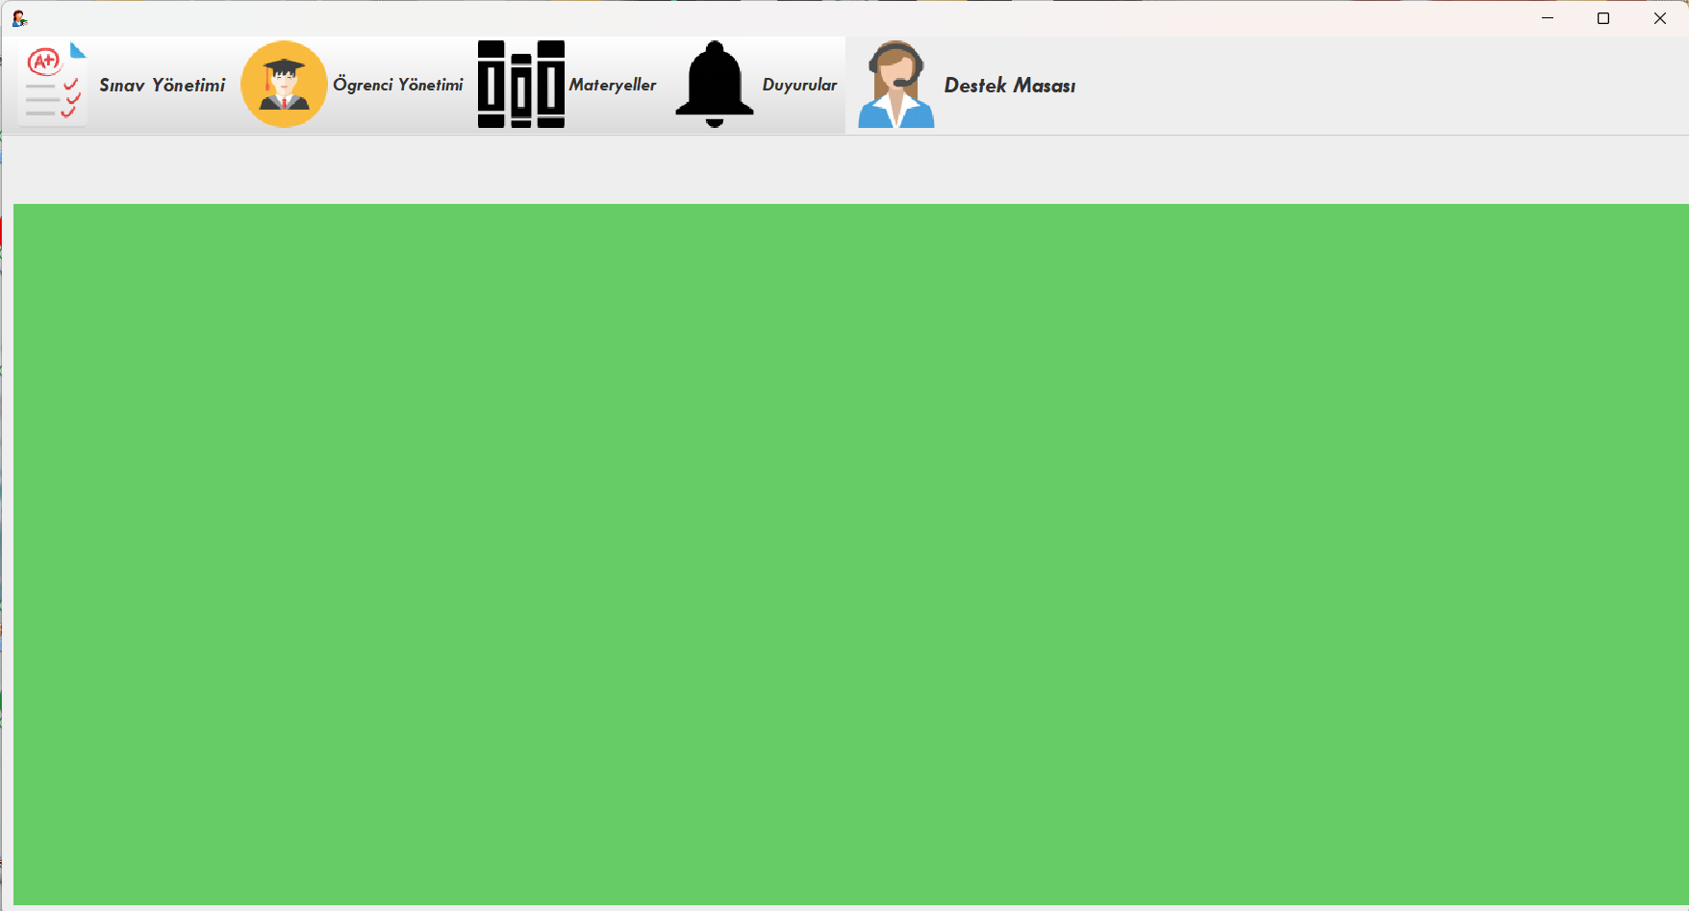
ÖĞRETMEN PANELİ

Slide 5
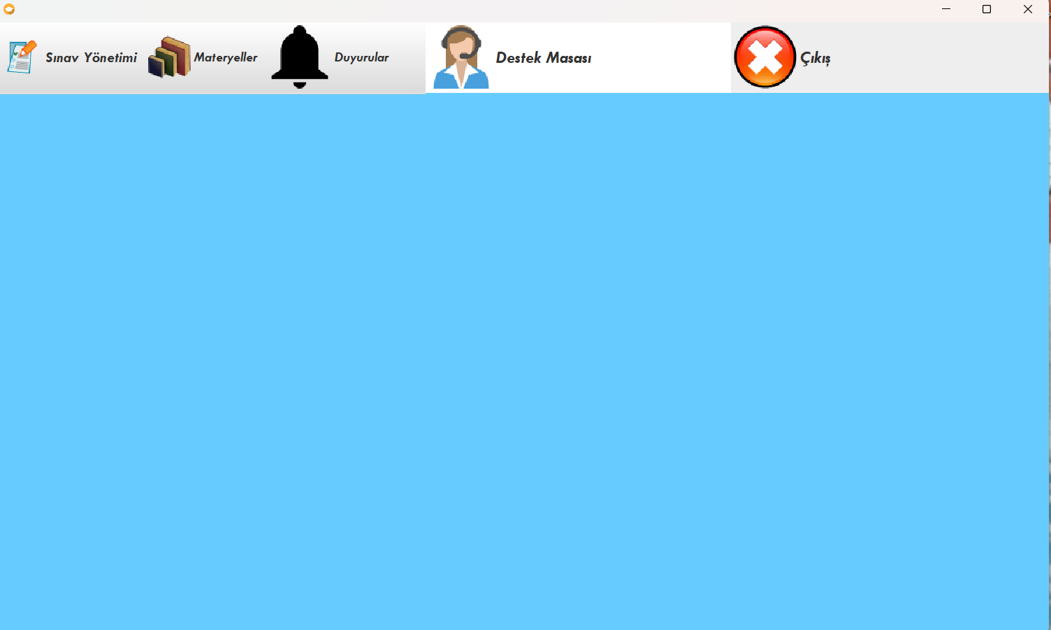
Öğrenci Paneli

Slide 6
Hoca Paneli: Sınav, Slayt ve Alıştırma Yükleme Alanları
Hoca paneli, öğretim üyelerinin sınav, alıştırma ve ders materyallerini kolayca oluşturup yönetebileceği bir yapıda tasarlanmıştır. Bu panel, içerik hazırlama sürecini dijitalleştirerek daha hızlı ve etkili bir eğitim süreci sunmayı hedefler. Panelin temel özellikleri ve işleyişi şu şekilde açıklanabilir:

Slide 7
Amaç: Hocaların sınavları kolaylıkla PDF olarak öğrencilere ata bilmesini sağlamak.
İşleyiş:
Hocalar, “Sınav Yönetimi” sekmesine giriş yaparak oluşturduğu sınavı PDF olarak .Atabilir
Sınav Atama:
Sınav, belirli bir öğrenci grubuna veya tüm sınıfa atanabilir.
Atanan sınav, otomatik olarak öğrenci panelinde görünür.
Sınav Düzenleme:
Hocalar, önceden oluşturulan sınavları düzenleyebilir, iptal edebilir veya süreyi değiştirebilir.

Slide 8
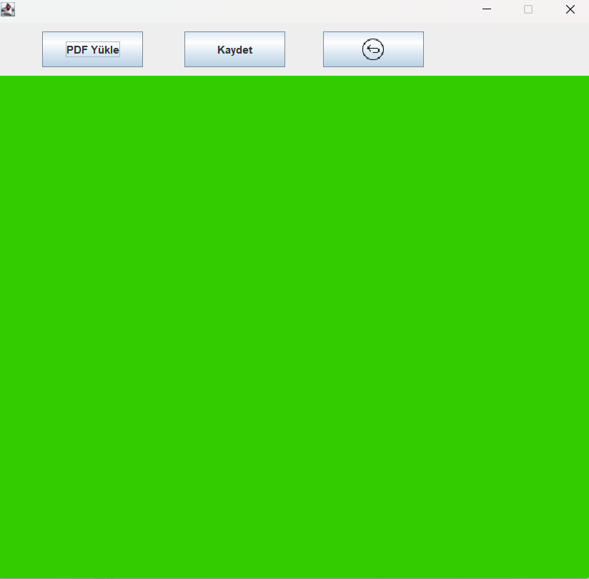
Sınav Oluşturma Kısmı

Slide 9
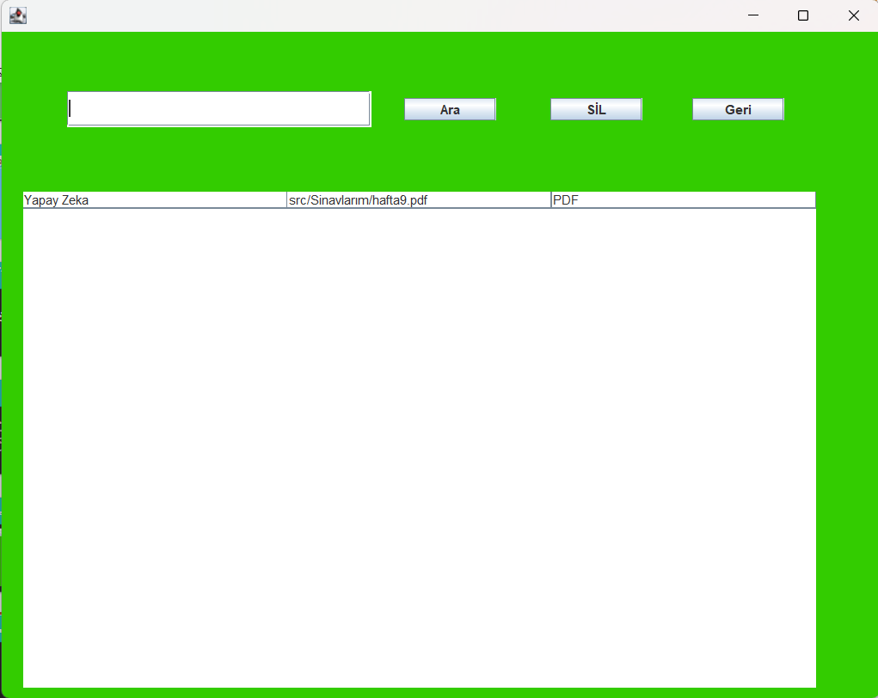
Eski Sınavları Görme
Öğretmen girdiği sınavları kaldırmak isterse buradan işlemi gerçekleştirmeli
Sınavı aramak isterese arama çubuğuna sınavı girmesi yeterli
Notes:
Öğretmen girdiği sınavları kaldırmak isterse buradan işlemi gerçekleştirmeli

Slide 10
Alıştırmalar kısmı
Amaç: Öğrencilerin konuları pekiştirmesi için farklı zorluk seviyelerinde alıştırma içerikleri hazırlamak.
İşleyiş:“Alıştırmalar” sekmesinde yeni bir alıştırma oluşturma ekranı bulunur.
Soru sayısı belirlenir ders adı girildikten sonra sınav kaydet butonuna basılmalı ardından Alıştırma kağıdının uzantısı seçilmeli

Slide 11
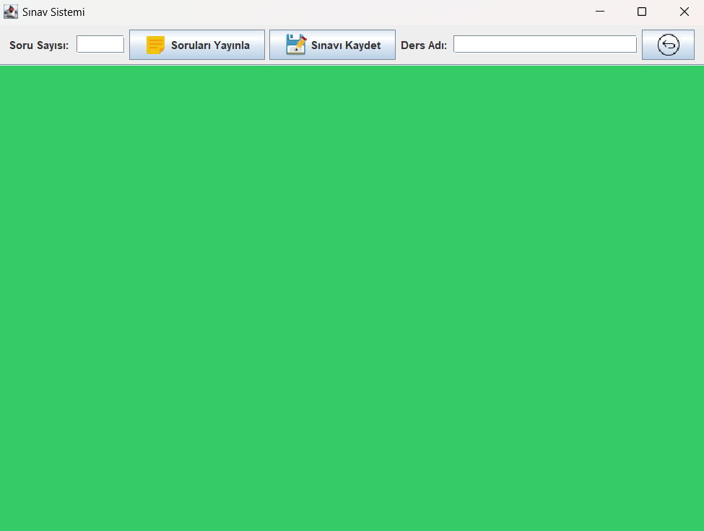
Slayt Yükleme Alanı

Slide 12
Slayt Yükleme Alanı
Amaç: Ders materyallerinin öğrencilerle paylaşılmasını sağlamak.
İşleyiş:
Hocalar, “Slaytlar” sekmesine giriş yaparak ders notlarını veya sunumlarını sisteme yükler.
Dosya Yükleme:
PDF, dosya formatları desteklenir.

Slide 13
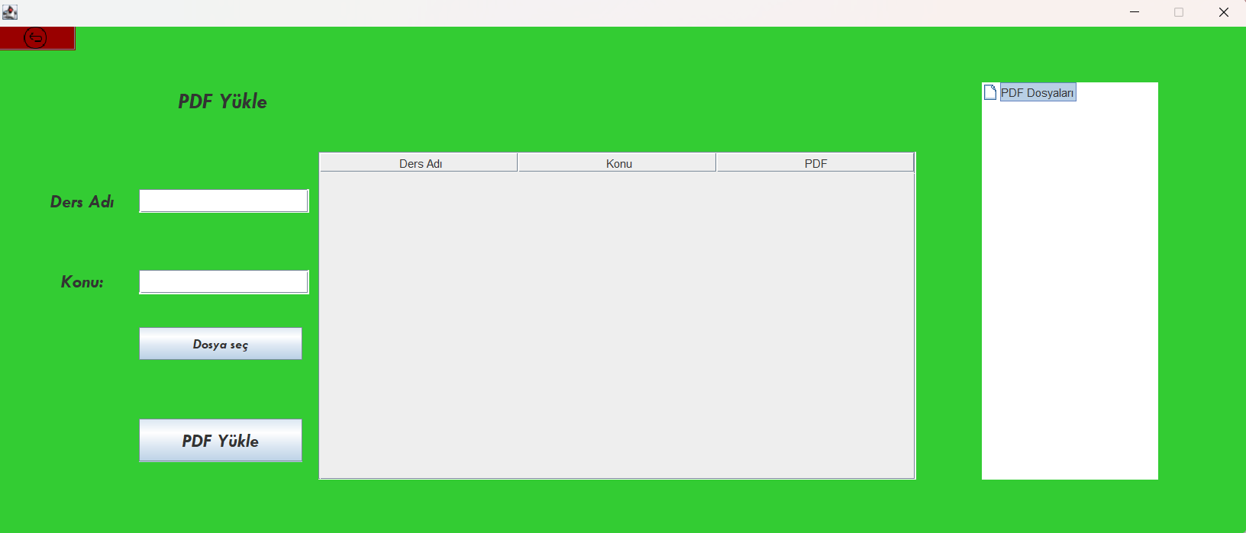
Slayt Yükleme Alanı

Slide 14
Slayt yükleme alanı
Ders adı ve konu başlığı girildikten sonra Kaydet Butonuna basıldıktan sonra dosya sisteme yüklenir ardından tabloda gözükür

Slide 15
Öğretmen Paneli
Bu tasarım, hocaların sınav hazırlama ve ders materyali paylaşma süreçlerini hızlandırır ve daha düzenli bir çalışma ortamı sunar. Hoca paneli, esnek ve özelleştirilebilir yapısıyla, eğitim ihtiyaçlarına göre şekillendirilebilir bir çözüm sunmaktadır. 😊

Slide 16
Destek Masası
Uygulamada herhangi bir sorun olması durumunda size yardımcı olabilecek basit sorularınıza cevap verebilecek bir destek masası bulunuyor

Slide 17
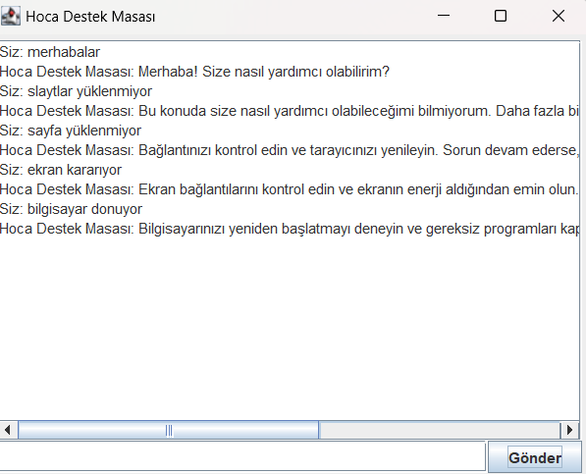
Destek Masası
Eğer kullanıcı sorunu hala devam ediyorsa kullanıcı direk destek masasına mail gönderebiliyor

Slide 18
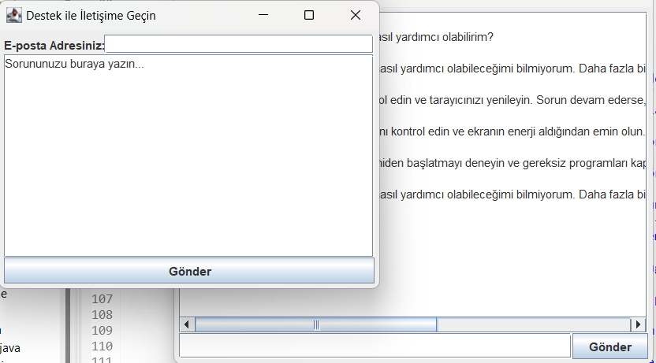
Destek Masası

Slide 19
Öğrenci paneli
Öğrenci Paneli: Sınavlar, Alıştırmalar ve Slaytlar
Öğrenci paneli, bizim dersleri ve sınavları kolayca takip edebileceğimiz, aynı zamanda eklenen alıştırma ve slaytlara ulaşabileceğimiz bir alan. Panel çok basit tasarlanmış ve herkesin rahatlıkla kullanabileceği bir yapıda.

Slide 20
Öğrenci Paneli

Slide 21
Sınavlar
1. Sınavlar Bölümü:
Bu bölümde, hocalarımızın bizim için hazırladığı sınavlar listeleniyor.
Ne görüyoruz?
Sınavın adı (örneğin, ileri Nesne Tabanlama Python ,görsel programlama"),
Kalan süre gibi bilgiler var.
Sınava nasıl giriyoruz?
"Sınava Katıl" butonuna basarak sınav ekranına geçiyoruz.
Sorular geldikten sonra süre başlıyor. Tüm soruları bitirince Kaydet butonuna basarak sınavı teslim edebiliyoruz.
Sınav bittiğinde sınavımızın sisteme kaydedildiği mesajını görüyoruz.

Slide 22
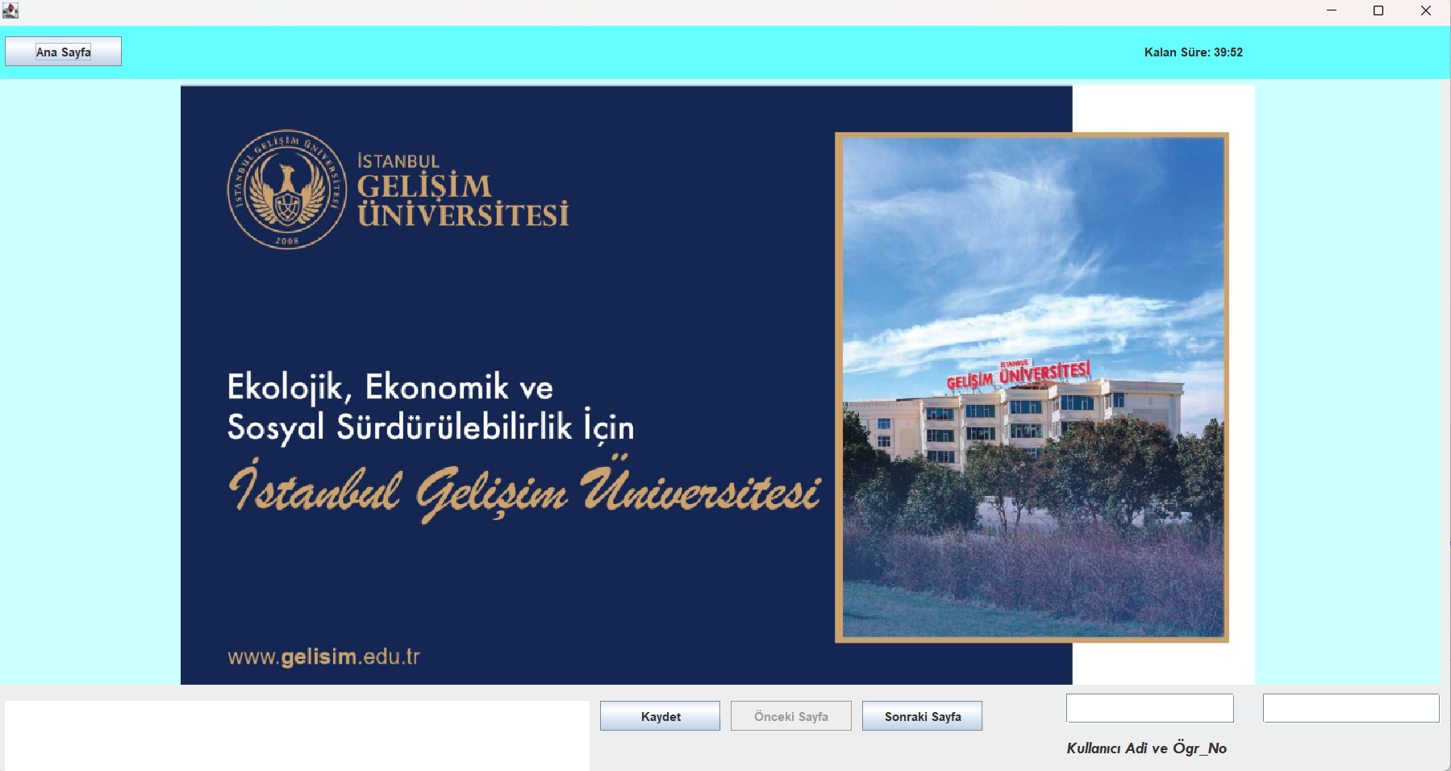
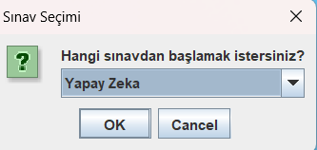
Öğrenci sınav kısmı

Slide 23
Alıştırmalar ve Slaytlar
Alıştırma kısmı, öğrencilerin ders konularında daha fazla pratik yapmalarını sağlamak için tasarlanmıştır. Bu bölümde, öğretmenlerin öğrencilere sunduğu sorulara ya da uygulamalı görevlere ulaşabilirler. Alıştırmalar, öğrencilerin konuları ne kadar anladıklarını ölçmek için önemli bir araçtır. Öğrenciler, belirli bir alıştırmayı tamamladıktan sonra, doğru yanıtlar hakkında geri bildirim alarak eksik oldukları konularda kendilerini geliştirebilirler.

Slide 24
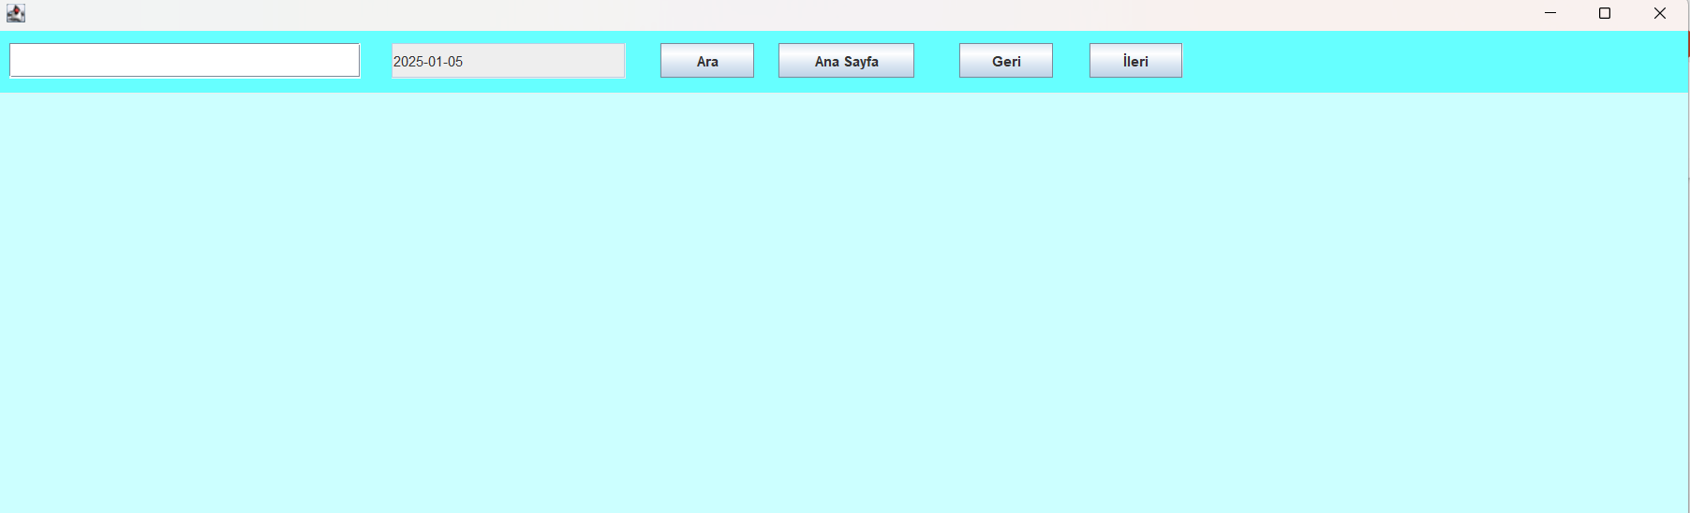
Slayt Paneli

Slide 25
Alıştırmalar ve Slaytlar
Öğrenciler, öğretmen tarafından yüklenen alıştırmalara giriş yaparak ulaşabilirler.
Yanıtları kaydedebilir ve sonunda not alabilirler.
Slayt Kısmı (Öğrenci Paneli)
Slayt kısmı, öğrencilerin derslerin teorik içeriğini görsel ve yazılı olarak takip edebilmelerini sağlayan
bir bölüm olarak işlev görür. Slaytlar, genellikle öğretmenlerin ders konularını açıklarken kullandığı sunumları
içerir. Bu bölümde öğrenciler, dersin çeşitli başlıklarını görsel olarak görüp, her bir slayt üzerinden bilgi
edinebilirler.
Slaytların İçeriği
Ders Konuları: Her slayt, bir dersin belirli bir bölümünü veya konusunu açıklar.
Görseller ve Grafikler: Slaytlar, öğrencilerin konuları daha iyi kavrayabilmesi için grafikler,
diyagramlar ve görsel materyallerle desteklenir.

Slide 27
Özet
Öğrenci panelinde yer alan Alıştırma ve Slayt bölümleri, öğrencilere ders içerikleri üzerinde daha fazla kontrol ve etkileşim imkânı tanır. Alıştırmalar, öğrencilerin pratik yaparak öğrenmelerini sağlayan, slaytlar ise teorik bilgiyi görsel bir şekilde sunarak dersin daha anlaşılır olmasını sağlar. Bu iki bölüm, öğrencilerin ders içeriğini öğrenme süreçlerini hızlandırır ve daha verimli hale getirir.

